Slide 1
Inteligencia Artificial
Enrique Peláez Ph.D.

Slide 2
Contenido
Algoritmos Genéticos
Métodos de selección de individuos
Métodos de intercambio
Ventajas y limitaciones
Aplicaciones

Slide 3
Algoritmos Genéticos
Métodos de selección
Un algoritmo genético puede utilizar muchas técnicas diferentes para seleccionar a los individuos. Algunos de estos métodos son mutuamente exclusivos, pero otros pueden utilizarse en combinación, algo que se hace a menudo.
Selección elitista: se garantiza la selección de los miembros más aptos de cada generación.
Selección proporcional a la aptitud: los individuos más aptos tienen más probabilidad de ser seleccionados, pero no la certeza.
Selección por rueda de ruleta: una forma de selección proporcional a la aptitud en la que la probabilidad de que un individuo sea seleccionado es proporcional a la diferencia entre su aptitud y la de sus competidores.

Slide 4
Algoritmos Genéticos
Métodos de selección
Selección escalada: al incrementarse la aptitud media de la población, la fuerza de la presión selectiva también aumenta y la función de aptitud se hace más discriminadora.
Selección por torneo: se eligen subgrupos de individuos de la población, y los miembros de cada subgrupo compiten entre ellos. Sólo se elige a un individuo de cada subgrupo para la reproducción.
Selección por rango: a cada individuo de la población se le asigna un rango numérico basado en su aptitud, y la selección se basa en este ranking, en lugar de las diferencias absolutas en aptitud.
Selección generacional: la descendencia de los individuos seleccionados en cada generación se convierte en toda la siguiente generación. No se conservan individuos entre las generaciones.

Slide 5
Algoritmos Genéticos
Métodos de selección
Selección por estado estacionario: la descendencia de los individuos seleccionados en cada generación vuelven al acervo genético preexistente, reemplazando a algunos de los miembros menos aptos de la siguiente generación. Se conservan algunos individuos entre generaciones.
Selección jerárquica: los individuos atraviesan múltiples rondas de selección en cada generación. Las evaluaciones de los primeros niveles son más rápidas y menos discriminatorias, mientras que los que sobreviven hasta niveles más altos son evaluados más rigurosamente.

Slide 6
Algoritmos Genéticos
Métodos de cambio
Una vez que la selección ha elegido a los individuos aptos, éstos deben ser alterados aleatoriamente con la esperanza de mejorar su aptitud para la siguiente generación.
Existen dos estrategias básicas para llevar esto a cabo. La primera y más sencilla se llama mutación.
Al igual que una mutación en los seres vivos cambia un gen por otro, una mutación en un algoritmo genético también causa pequeñas alteraciones en puntos concretos del código de un individuo.
El segundo método se llama cruzamiento, e implica elegir a dos individuos para que intercambien segmentos de su código, produciendo una ‘descendencia’ artificial cuyos individuos son combinaciones de sus padres.
Este proceso simula el proceso análogo de la recombinación que se da en los cromosomas durante la reproducción sexual.

Slide 7
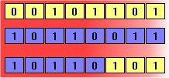

Algoritmos Genéticos
Métodos de cambio
Cruzamiento
Mutación

Slide 8
Algoritmos Genéticos
Ventajas
Paralelismo
AG que evalúe explícitamente un número pequeño de individuos está evaluando implícitamente un grupo de individuos mucho más grande.
El AG puede dirigirse con los individuos más aptos y encontrar el mejor de ese grupo. Debido al paralelismo que les permite evaluar implícitamente muchos esquemas a la vez.
Los algoritmos genéticos funcionan particularmente bien resolviendo problemas cuyo espacio de soluciones potenciales es realmente grande -demasiado vasto para hacer una búsqueda exhaustiva en un tiempo razonable.

Slide 9
Algoritmos Genéticos
Ventajas
Una de las cualidades de los algoritmos genéticos que, a primera vista, puede parecer un desastre, resulta ser una de sus ventajas: Los AGs no saben nada de los problemas que deben resolver.
En lugar de utilizar información específica conocida a priori para guiar cada paso y realizar cambios con un ojo puesto en el mejoramiento, como hacen los diseñadores humanos; realizan cambios aleatorios en sus soluciones candidatas y luego utilizan la función de aptitud para determinar si esos cambios producen una mejora.
Los algoritmos evolutivos no están enterados ni preocupados de si una solución va en contra de las creencias establecidas -sólo de … si funciona.

Slide 10
Algoritmos Genéticos
Limitaciones
Crear un algoritmo genético es definir una representación del problema. El lenguaje utilizado para especificar soluciones debe ser robusto; capaz de tolerar cambios aleatorios que no produzcan errores fatales o resultados sin sentido.
Hay dos maneras principales para conseguirlo.
Definir a los individuos como listas de números -binarios, enteros o reales- donde cada número representa algún aspecto de la solución.
Si los individuos son cadenas binarias, un 0 o 1 podría significar la ausencia o presencia de una cierta característica.
Si son listas de números, podrían representar cosas distintas: los pesos de las conexiones en una red neuronal, el orden de las ciudades visitadas en un recorrido, la situación espacial de componentes electrónicos, los valores que alimenta a un controlador

Slide 11
Algoritmos Genéticos
Limitaciones
Si se elige mal una función de aptitud o se define de manera inexacta, puede que el algoritmo genético sea incapaz de encontrar una solución al problema, o puede acabar resolviendo el problema equivocado.
También deben elegirse cuidadosamente los otros parámetros de un AG -el tamaño de la población, el ritmo de mutación y cruzamiento, el tipo y fuerza de la selección

Slide 12
Algoritmos Genéticos
Aplicaciones
Acústica
Ingeniería aeroespacial
Astronomía y astrofísica
Química
Ingeniería eléctrica
Mercados financieros
Juegos
Geofísica
Ingeniería de materiales
Matemáticas y algoritmia
Ejército y cumplimiento de la ley
Biología molecular
Reconocimiento de patrones y explotación de datos
Robótica
Diseño de rutas y horarios
Ingeniería de sistemas

Slide 13



¿En qué consiste la creación del circulo?
Se trata de simular la evolución de una población de curvas cerradas y simples mediante Algoritmos Genéticos.

Slide 14
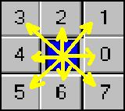

Código de cadena correspondiente a cada movimiento relativo desde un punto de la curva al siguiente:
Y he aquí una muestra en un ejemplo concreto de la extracción del código de cadena de una curva:

Slide 15

Concepto de curva cerrada
Entendemos por curva cerrada a la curva que cumple que todos sus puntos son adyacentes al menos a otros dos puntos de la misma.
Además, se debe cumplir que, si recorremos el código de cadena de la curva cuando hayamos terminado de recorrerlo, debemos haber llegado de nuevo al punto de partida.
Esta curva no es cerrada!!!
Aquí se corta el código de cadena ➔ La curva no es cerrada.

Slide 16
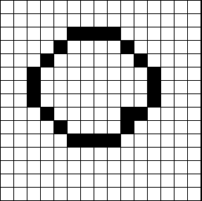
Concepto de curva simple
Entendemos por curva simple a la curva que cumple que todos sus puntos son adyacentes como máximo a dos puntos de la misma.
Así, la siguiente curva no sería simple:
Este punto es adyacente a otros tres ➔ La curva no es simple.

Slide 17


Reproducción
¿En qué consiste?
Se trata de simular la reproducción de dos individuos de la población, obteniendo como resultado un nuevo individuo intermedio entre sus dos progenitores.
Progenitor 2
Progenitor 1
Curva hija

Slide 18



Cruce
¿En qué consiste?
Se trata de generar un nuevo individuo como resultado del cruce de dos individuos “originales”, dividiendo en un cierto punto el código genético de éstos y siendo el nuevo individuo el resultado de concatenar la primera parte del código genético del primer original con la segunda parte del código del segundo original.
Original 2
Original 1
Curva cruzada
[toma el color de uno de los originales]

Slide 19
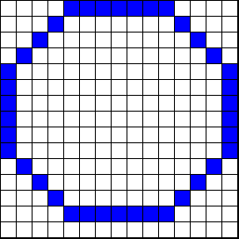
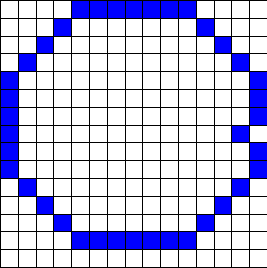
Mutación
¿En qué consiste?
Se trata de producir una leve modificación en el código genético de un individuo, con vistas a diversificar la población, y a la salida de un eventual estado estable en el cuál la similitud de todos los individuos coarten en gran medida la evolución hacia individuos con mayor función objetivo.
mutación

